Slide 1
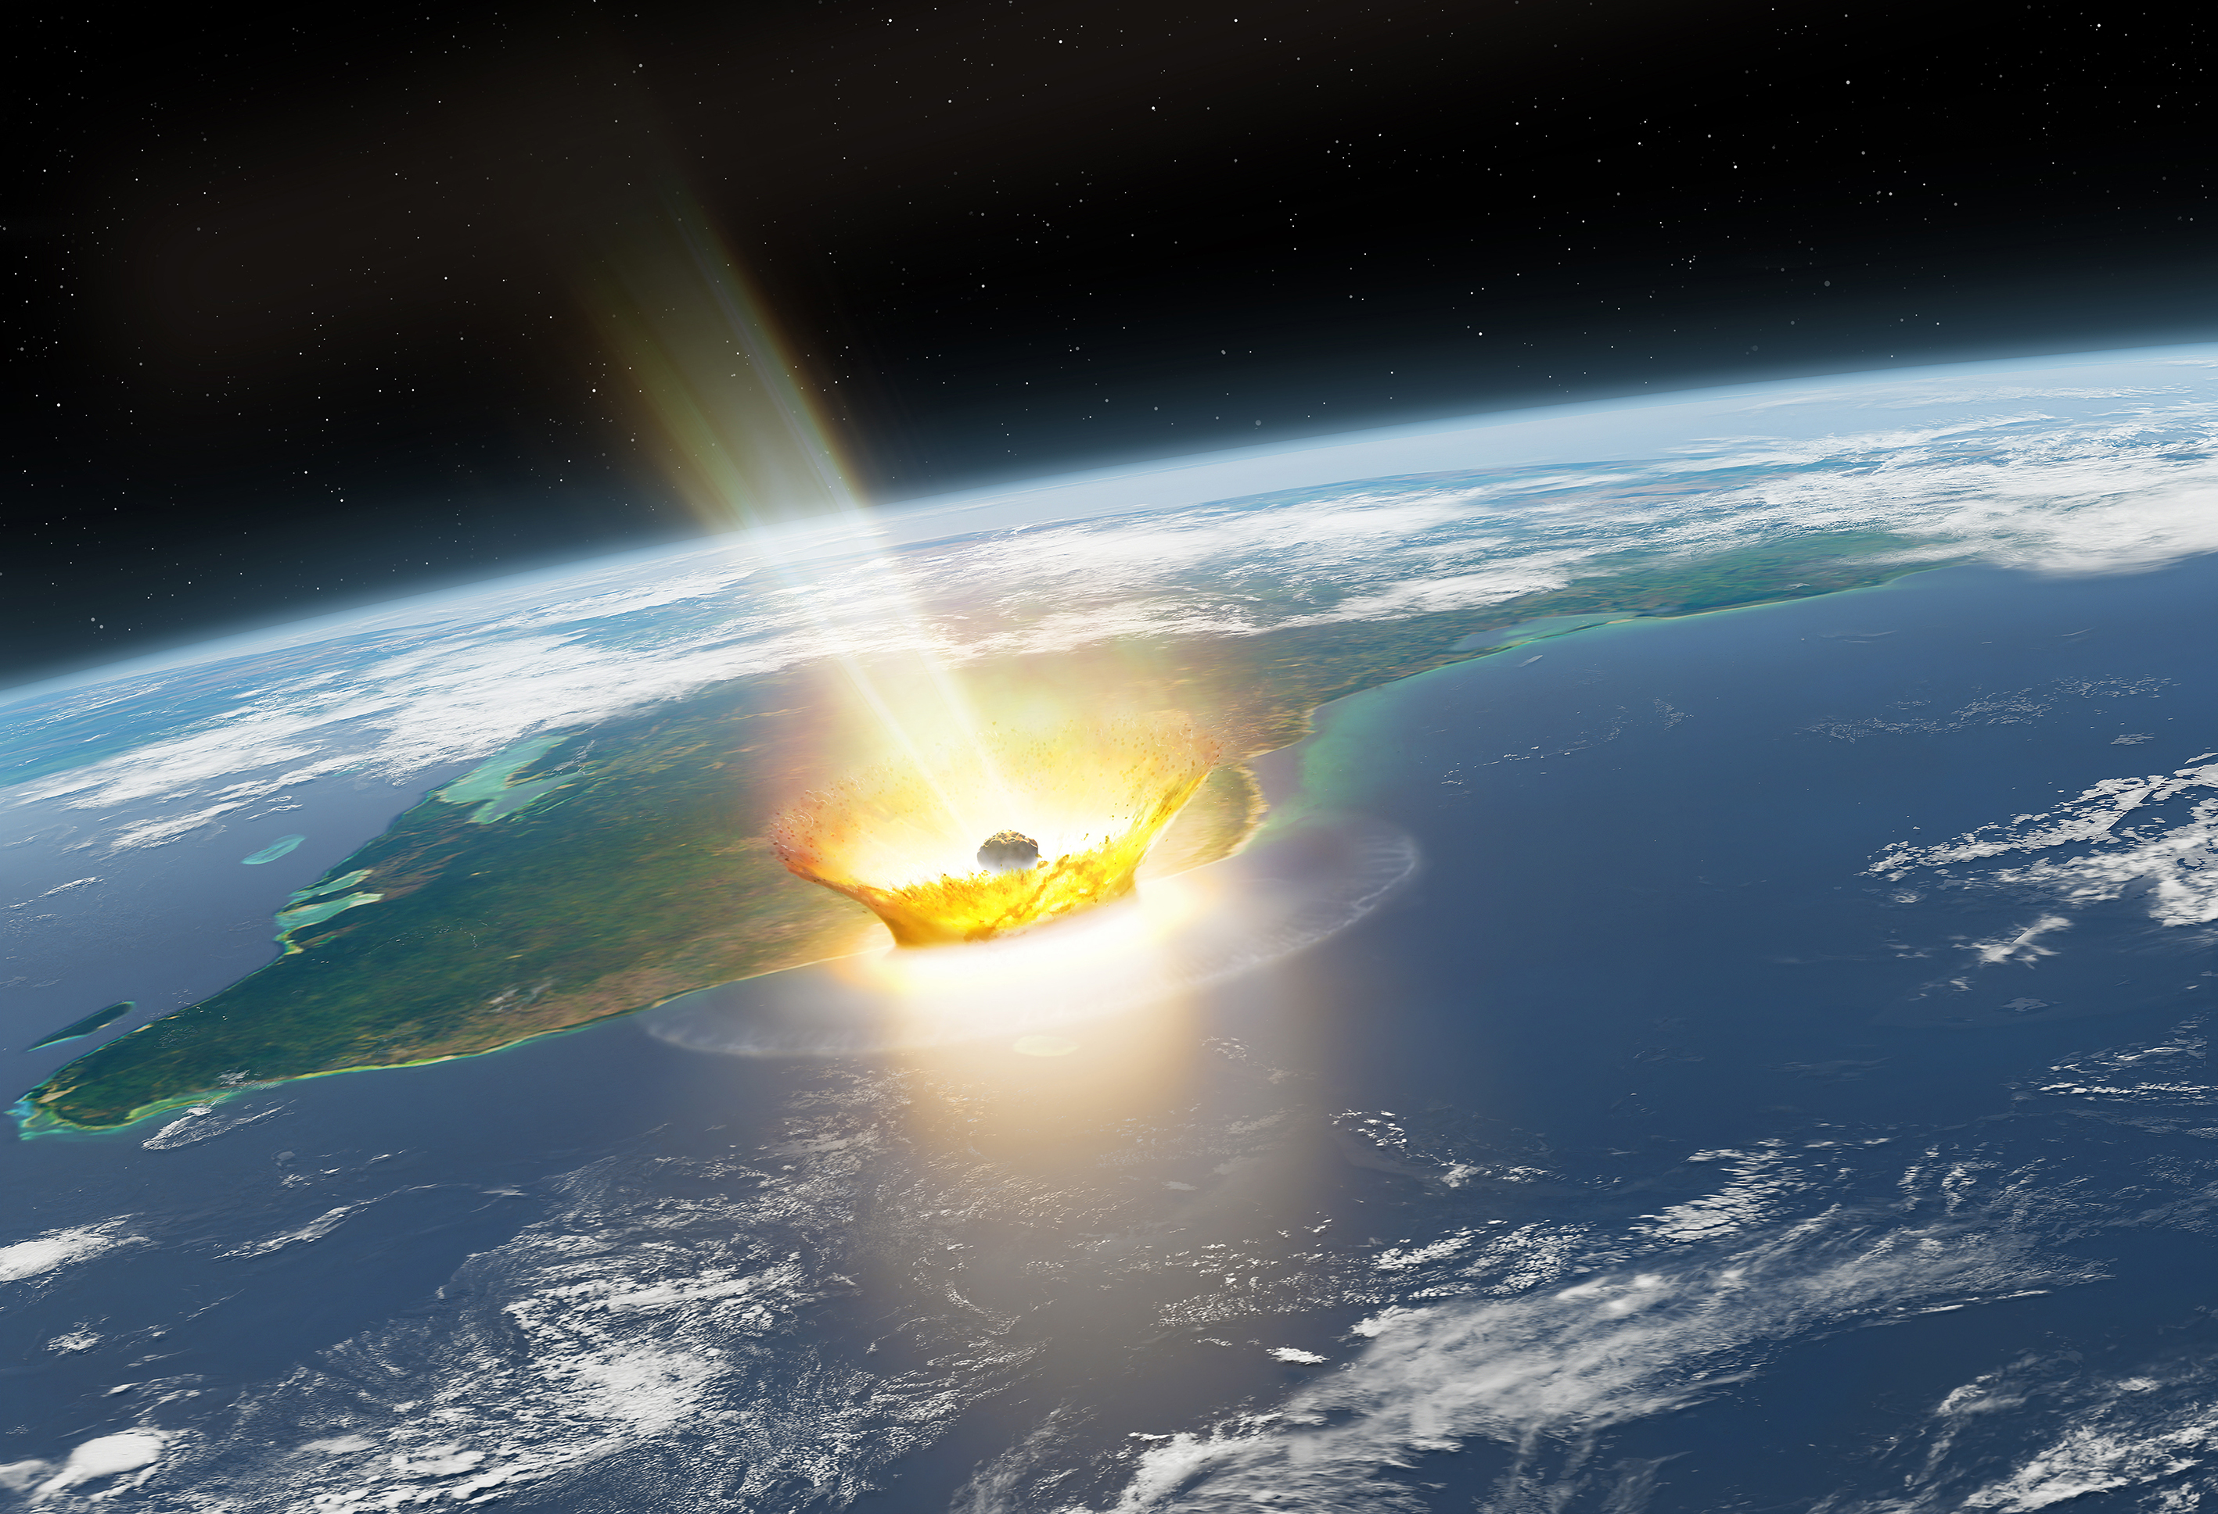
Dadansoddiad o isotopau asteroidau sydd wedi taro’r Ddaear
Newyddion am ymchwil gwyddoniaeth
Sleid gan Neil Goalby. Ar gael yn rsc.li/49N5QhO
Mae mwy o fetelau gwerthfawr mewn asteroidau na chramen y Ddaear. Mae hyn yn golygu bod cynnydd sydyn yn faint o’r elfennau hyn sydd yng nghramen y Ddaear o oes benodol yn gallu bod yn arwydd o wrthdrawiad asteroid. Mae’r metel rwtheniwm yn arbennig o addysgiadol oherwydd bod ei gyfansoddiad isotopig yn amrywio ar draws gwahanol asteroidau, gan roi ôl bys unigryw.
Mae gwyddonwyr wedi dadansoddi samplau sy’n gysylltiedig â’r gwrthdrawiad asteroid a arweiniodd at ddifodiant y dinosoriaid. Mae’r dadansoddiad yn awgrymu bod yr asteroid wedi tarddu o bellafion cysawd yr haul.
© Mark Garlick/SPL/Getty Images
Mae ymchwilwyr yn adnabod asteroidau yn ôl eu llofnod isotop
Cwestiynau
Enwch fetel gwerthfawr ar wahân i rwtheniwm. Diffiniwch ‘isotop’. Disgrifiwch sut mae cyfansoddiad gwahanol isotopau mewn sampl yn gweithredu fel ‘ôl bys’.
Notes:
Mae’r sleid hon yn crynhoi erthygl ddiweddar a gyhoeddwyd gan Chemistry World. Defnyddiwch hwn fel sleid crynodeb wrth addysgu isotopau.
Atebion
Mae llawer o rai eraill gan gynnwys platinwm, paladiwm, aur ac ati.
Atomau o’r un elfen sydd â’r un nifer o brotonau a nifer gwahanol o niwtronau.
Gall gwahanol samplau fod â chyfansoddiad gwahanol o isotopau elfen neu wahanol gyflenwadau o’r gwahanol isotopau.

